Slide 1



Python核心编程
less interests. more interest
Logic Education
顾卿
VIP中心投诉电话：0731-85056050

Slide 2

今日小目标
01-循环控制介绍
02-while循环
03-for循环语句

Slide 3
01-循环控制介绍
一、需求
需求：Logic Edu 员工所有信息如下,使用程序自动甄别出单身女性。并打印输出："邀请**女士参加20220316晚上的联谊会！"
[
{"name":"牛牛", "gender":"男", "single":"Yes"},
{"name":"amy", "gender":"女", "single":"No"},
{"name":"瑶瑶", "gender":"女", "single":"Yes"},
{"name":"静静", "gender":"女", "single":"Yes"},
]

Slide 4
01-循环控制介绍
二、循环控制介绍
循环控制，就是让程序 重复 运行某一段代码直到满足退出的条件，才退出循环。
Python 中主要使用关键字 while 和 for 来进行循环控制。

Slide 5
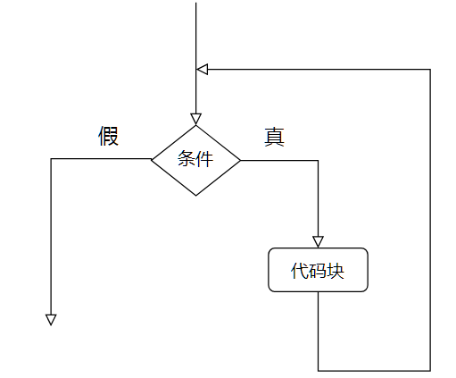
02-while循环
一、功能
while 循环的作用：程序可以多次执行相同的代码块。如下图：

Slide 6

02-while循环
二、语法
while 循环体语法如下：
eg1：打印输出 5 次 “hello everybody”
eg2：求1-100之间的和

Slide 7
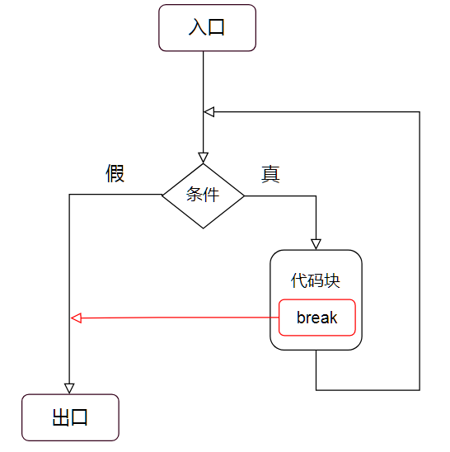
02-while循环
三、break
在通常的循环中，当条件为假时，循环才会终止，有些情况下，希望能够提前从循环中退出。Python 提供了 break 语句用于从循环中退出，如下图所示：

Slide 8
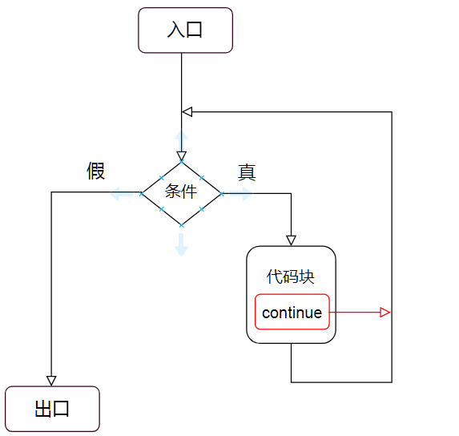
02-while循环
四、continue
在通常的循环中，循环块中的语句是顺序执行的，有些情况下，希望能够跳过循环块中的剩余语句。Python 提供了 continue 语句用于跳过循环块中的剩余语句，如下图所示：

Slide 9
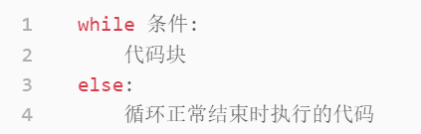
02-while循环
五、while-else
Python 提供了 while-else 结构体，当 while 循环正常结束时，执行 else 里面的代码。

Slide 10
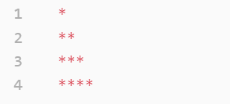
02-while循环
六、while 嵌套使用
eg1：打印直角三角形

Slide 11


03-for循环
一、功能
Python 提供了 for 语句用于 遍历序列 中的元素，语法如下所示：
注意：
1. for .. in ..: 是固定结构，不可更改
2. 可以遍历 字符串、列表、元组、集合、字典

Slide 12
03-for循环
二、必备 range() 函数
Python 提供了内置的 range() 函数用于生成一组连续的整数。
语法： range(起始值, 结束值, 步长)
注意：
1. 默认从 0 开始
2. 左闭右开
3. 步长默认为1
eg1：实现最开始的需求，使用程序自动甄别出单身女性。

Slide 13
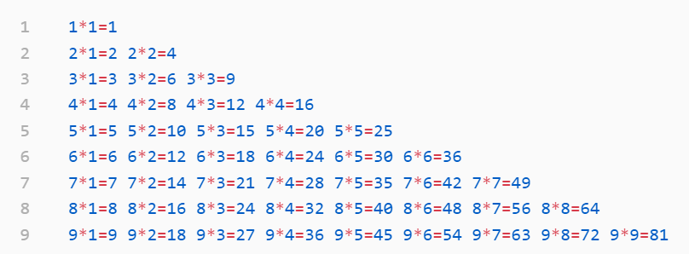
03-for循环
三、双层嵌套循环
eg1：使用 for 循环打印输出 9*9 乘法表

Slide 14
终身学习 人人为师
JUST DO IT
@Logoc_顾卿

